Slide 1
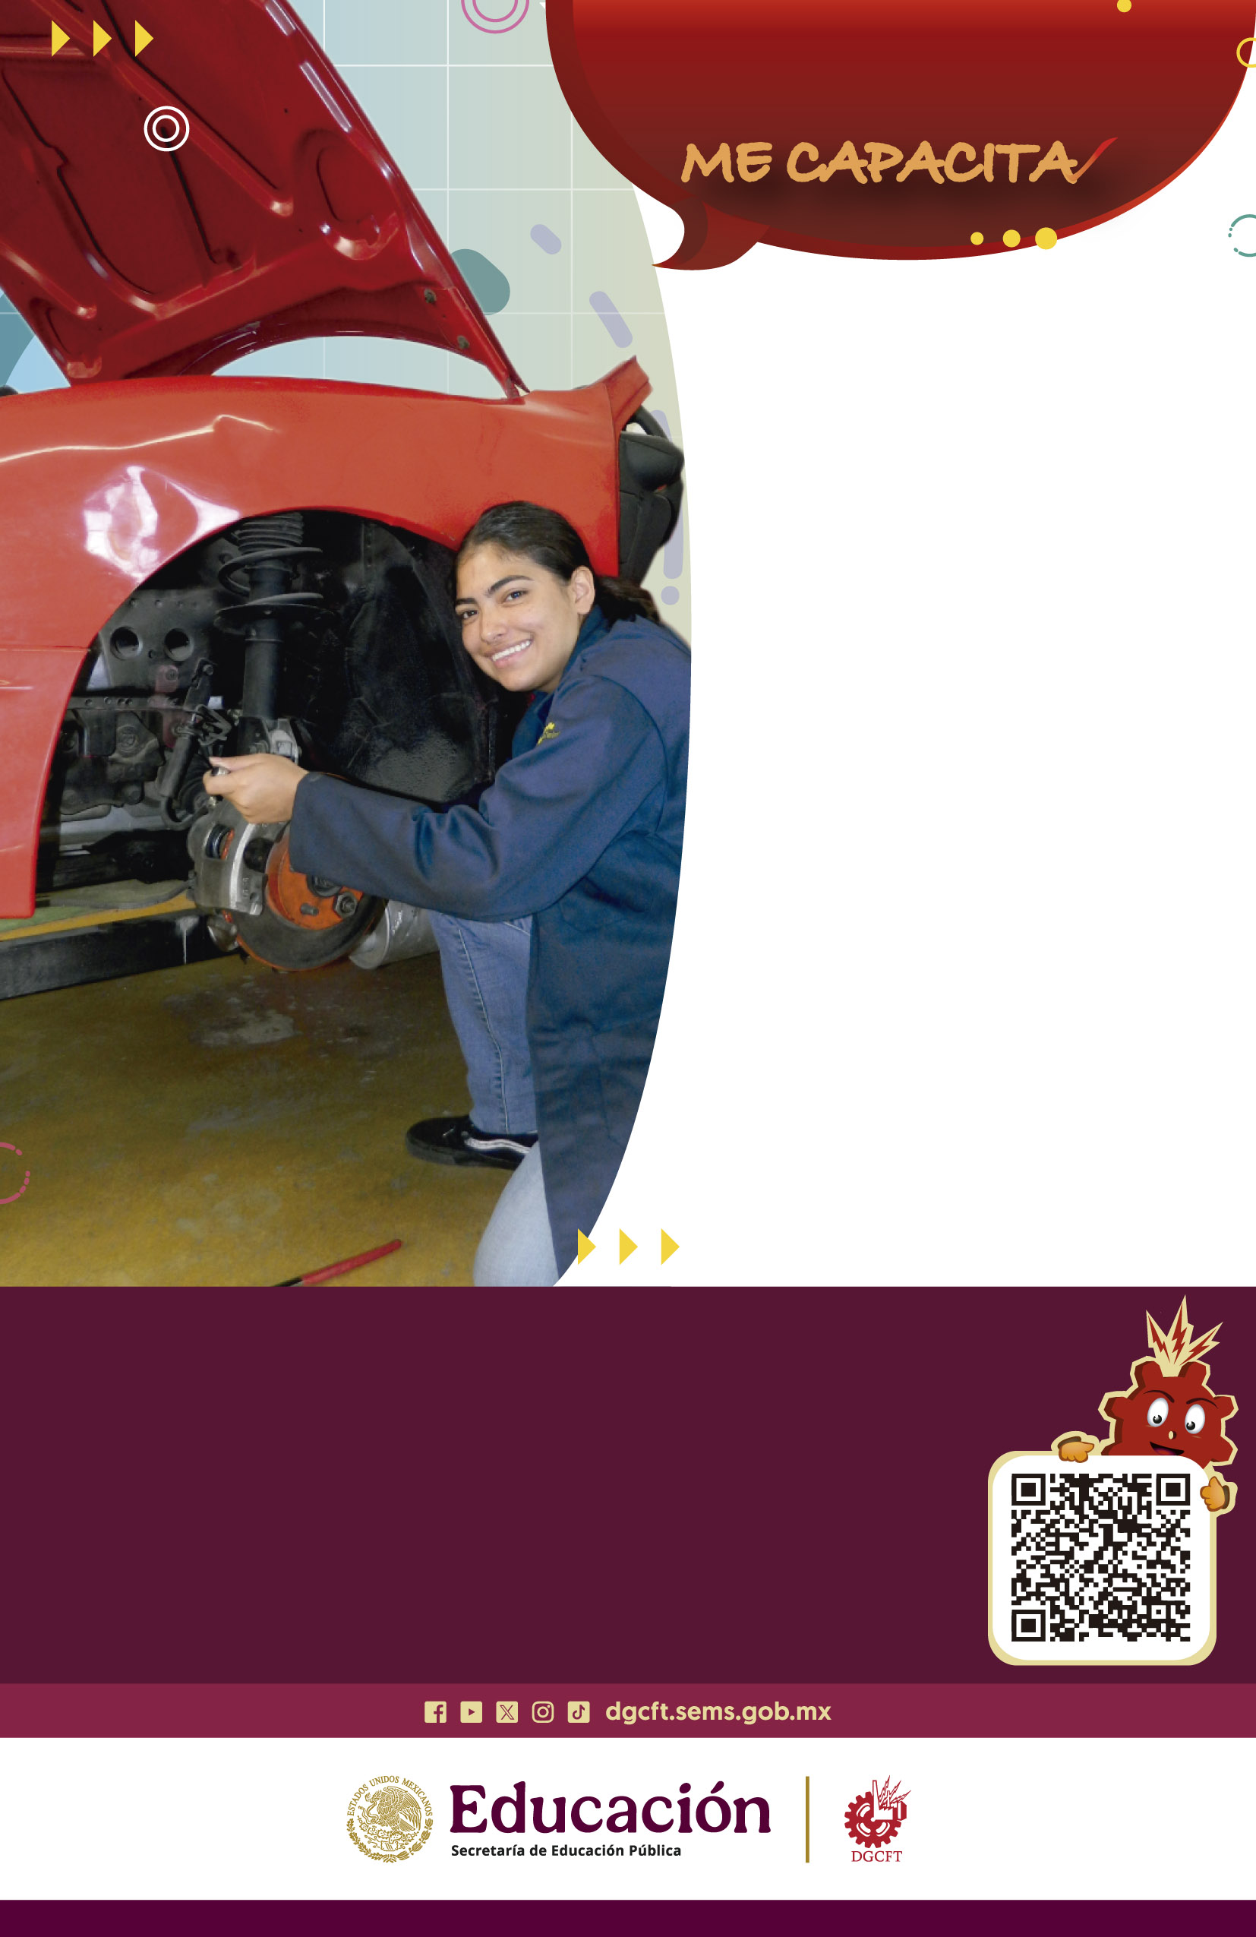
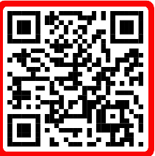
CECATI 98
Inscríbete en la siguiente especialidad:
MANTENIMIENTO ELECTROMECÁNICO DEL AUTOMÓVIL
Lunes a Viernes
8:00 a 12:00
Sabatino
8:00 a 13:00
- 10 sábados -
Aprende a diagnosticar, reparar y mantener vehículos con técnicas modernas que combinan la mecánica tradicional y eléctrica. Estos cursos está diseñados para quienes quieren adquirir habilidades prácticas y entrar con fuerza al mundo laboral automotriz

